Slide 1



PHP Practical Training
PHP实训课
There is a common saying that every skyscraper is built from the ground.

Slide 2
CONTENT
目录
Part 01
Part 02
Part 03
面向对象基础
对象的高级特征
反射API
Part 04
Part 05
单例模式
PHP标准

Slide 3
CONTENT
目录
Part 06
Part 07
Part 08
重写规则
Composer、SVN、Git
数据库索引
Part 09
Part 10
数据库执行计划
事务深入、锁

Slide 4
Part 01
面向对象
在面向对象的程序设计（英语：Object-oriented programming，缩写：OOP）中，对象是一个由信息及对信息进行处理的描述所组成的整体，是对现实世界的抽象。
万物皆对象。

Slide 5
了解PHP面向对象
PHP5才开始支持面向对象
对象的传递默认是引用传递
PHP5.3带来了命名空间
PHP7引入标量类型声明、返回类型声明

Slide 6

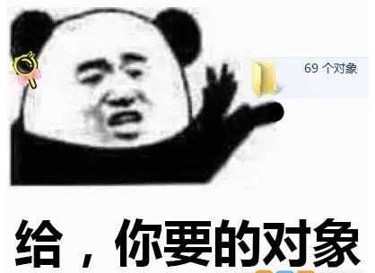
面向过程还是面向对象？
编程界不论是PHP、Python都有这么两种编程思想，OOP面向对象、POP面向过程，这两种在功能上没有多大区别，但是在代码编写上却有很大区别。面向对象编程是一种更高级的编程思想。
面向过程的代码执行是从上到下(从前到后)，由一个个函数去实现步骤，使用的时候需要一个一个依次调用。
面向过程优点：性能比面向对象高(不用去实例化类)，将复杂的问题流程化，进而简单化。
面向过程缺点：不易维护，可扩展性不高。
面向对象的优点：可扩展性高，可复用，易维护
面向对象的缺点：编程复杂度高，性能比面向过程低(需要实例化类)

Slide 7
如何选择？

Slide 8
面向对象两个重要的概念
类和对象。
什么是类？类是具备某项功能的抽象模型，在应用当中类需要实例化也就是new之后使用，这个时候就引出了对象。
什么是对象？对象是类实例化之后的一个产物，是一个实体。
类是抽象的，对象是具体的，类为对象提供了模板。

Slide 9
对象三大特性
封装
封装
把客观事物封装成一个类，通过修饰符改变属性或函数的访问权限达到保护作用
继承
子类继承父类，可以使用父类的公共属性和方法，可以实现接口，同时实现接口里的所有方法
继承
多态
多态
多态就是把子类对象赋值给父类引用，然后调用父类的方法，去执行子类覆盖父类的那个方法

Slide 10
多态的理解？
一个类，被多个子类继承，如果这个类的某个方法，在多个子类中，表现出不同的功能，我们称这种行为为多态。(同一个类的不同子类表现出不同的形态)
对于一个父类的类型约束，可以传递不同的子类，从而实现多态。（子类赋值给父类，父类是子类的引用）
具体的类是在上下文中才能确定的
因为PHP是弱类型语言，所以多态表现的没那么明显。

Slide 11
第一个类
类是用于生成对象的一个或多个对象的代码模板
类名可以是任意数字和字母的组合，但不能以数字开头
类名建议使用纯字母，单词首字母大写。
class ShopProduct
{
}

Slide 12
创建对象
对象是根据类中定义的模板所构建的数据
对象是它的类的实例
$product1 = new ShopProduct();
$product2 = new ShopProduct();
$product1、 $product2 是具有相同类型的不同对象
var_dump($product1);// object(ShopProduct)#1 (0) { }
标识符，在对象声明周期内是唯一的。
echo $product1;//?? __toString

Slide 13
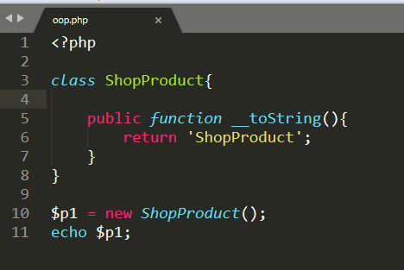
echo $product1;
Fatal error: Uncaught Error: Object of class ShopProduct could not be converted to string in

Slide 14
设置类中的属性
类中的属性是一种特殊变量，属性也被称为“成员变量”，用于保存各个对象不同的数据。
除了声明时必须指定可见性关键字，属性和普通变量相似。
可见性由关键字public 、protected 、private声明，它的作用是确定了属性能被访问的作用域。

Slide 15
作用域
作用域指的是函数上下文或类上下文，变量在这些上下文中才有意义。因此，在函数内定义的变量具有局部作用域，在函数外定义的变量具有全局作用域。我们无法在外部作用域中访问在内部作用域中定义的变量。
但对象的规则更加轻松，我们可以在其他作用域中访问定义在某个对象内部的变量（属性）。

Slide 16
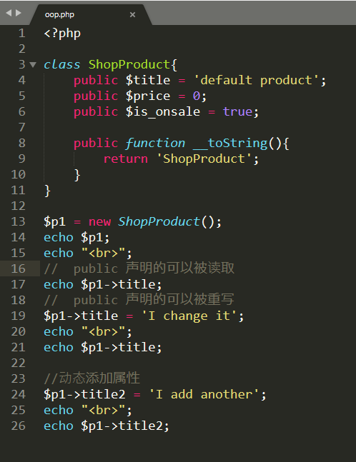
设置属性
属性被定义为public，可以赋值给它们，覆盖类中设置
的默认值，也可以读取它们的值。
PHP并不强制要求在类中声明所有属性，可以动态地向
一个对象添加属性（不建议）
术语：调用类、函数或方法的代码通常都被称为该类、
函数或方法的客户端或客户端代码。
注意：使用对象运算符->连接对象变量和属性名访问，
不能带$，否则最终访问的属性名是$变量最终的值。
$p1->$title; × × × × × × × × × × × ×

Slide 17

属性相关问题
1、当需要一个属性时，必须从对象外进行操作，进入对
象内部设置和获取属性，数量越来越多变得非常麻烦
2、PHP允许动态设置属性，就算拼写错误也不会有警告
3、类的限制太宽松
4、一次输出多个属性变得麻烦

Slide 18
使用方法
1、属性允许对象存储数据
2、方法允许对象执行任务
3、方法是类中定义的特殊函数
public function myMethod($argument1,$argument2)
{
}
带上关键字 （如果没有默认public）， 参数列表可选

Slide 19
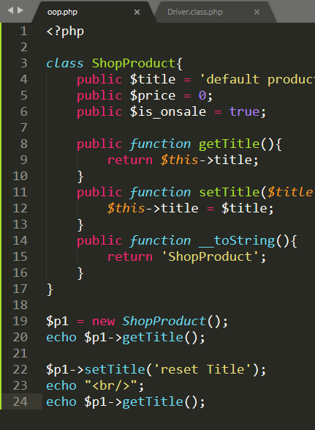
使用方法
4、显式设置可见性，
是一种优秀的代码实践
5、方法的调用，依然使用-> 运算符，
即使没有参数也必须带上一对圆括号()。

Slide 20
$this
1、$this伪变量，写在类的方法内部
2、类引用自己对象实例的方式。
3、代表当前实例的-------（属性或方法）

Slide 21
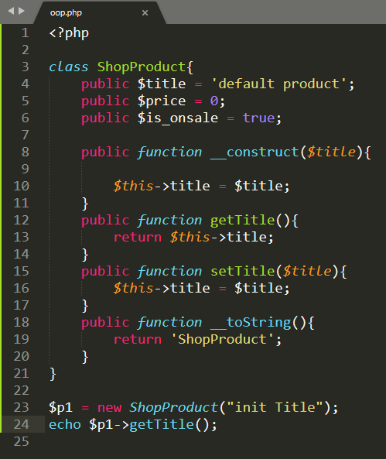
构造方法
1、在对象实例化时被自动调用
2、主要用来进行初始化工作
3、目前构造方法的名称是
__construct()
[PHP5之前构造函数跟
类名相同，被PHP7废除]
（注意：两条下划线）

Slide 22
参数和类型
1、字符串、整型、浮点型、布尔值=》基本类型
2、ShopProduct不仅是Object类型，同时也是ShopProduct类类型
3、方法和函数的定义不需要明确指定参数类型（既灵活又麻烦）
4、处理参数类型的策略取决于潜在Bug的严重程度和灵活性多大好处，PHP会根据上下文进行很多基本类型的转换
5、PHP没有严格要求类型，但依然具备数据类型的

Slide 23
PHP数据类型检测
类型检测函数 | 类型 | 说明
is_bool | Boolean | true或false
is_integer | 整数值 | 等价于is_int() is_long()
is_double | Double | 一个带小数点的数值
is_string | String | 字符串数据
is_object | Object | 对象
is_array | Array | 数组
is_resource | Resource | 数据库或文件句柄
is_null | Null | 未被赋值的值
注意：表单数据是字符串，如果要检测是不是数字的字符串，必须用is_numeric()
注意：”false” 在条件表达式中为真值

Slide 24
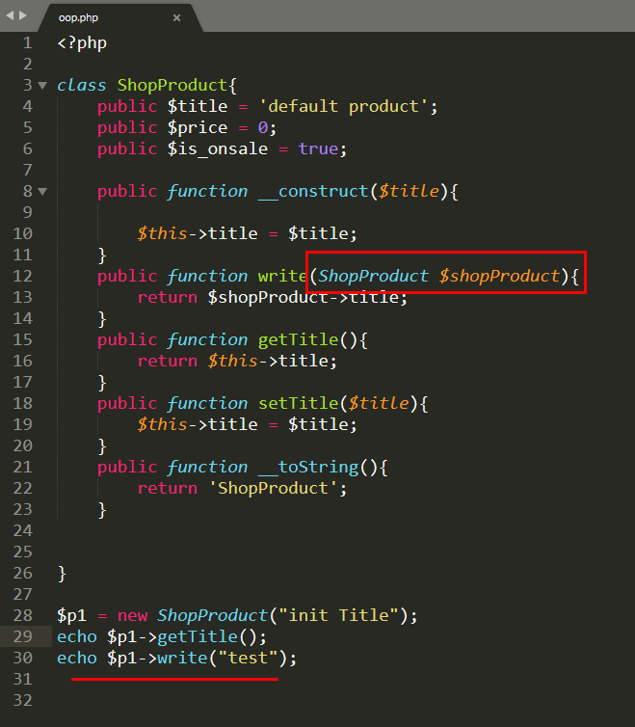
接受提示
1、PHP5引入了类类型声明（类型提示），
要想给方法参数加上类类型声明，
只需在方法的参数前加上一个类名即可。
2、异常提示
Fatal error: Uncaught TypeError:Argument 1 passed to
ShopProduct::write() must be
an instance of ShopProduct, string given, called in
3、“类型声明是在运行时才被检测的”，这意味着
就算你写错了，没被执行时依然不知道错误的存在。
4、通常情况下，类型提示的参数会进行隐式转换。

Slide 25
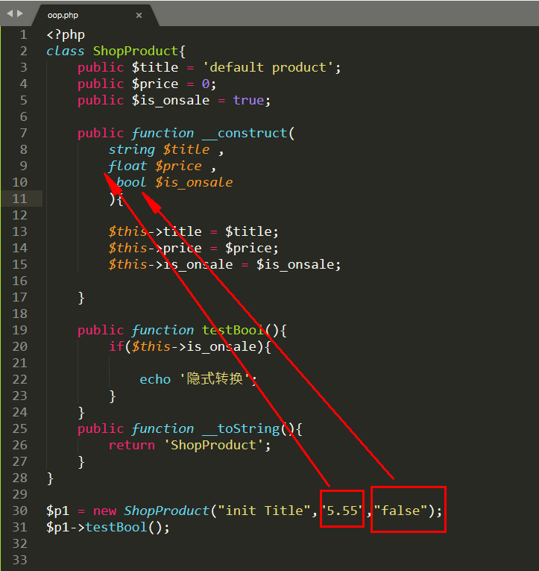
隐式转换
注意：构造函数有多少个参数，在实例化
时必须传递几个参数。（有默认值除外）
Fatal error: Uncaught ArgumentCountError:
Too few arguments to
function ShopProduct::__construct(), 2 passed

Slide 26
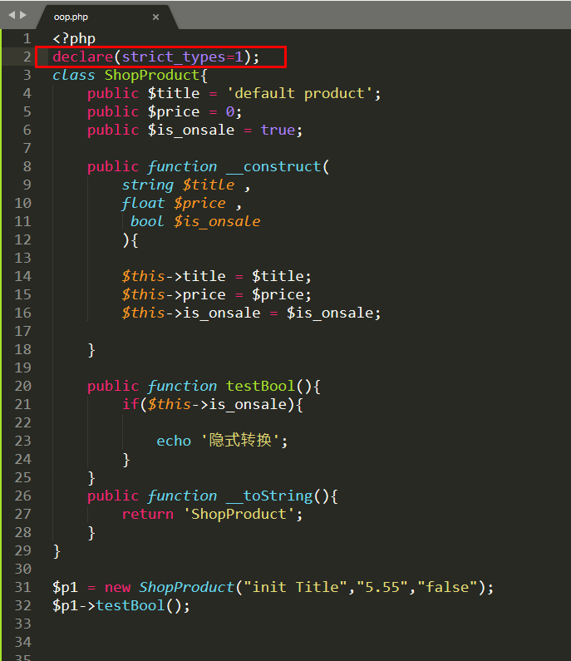
强类型声明
declare(strict_types=1)
Fatal error: Uncaught TypeError:
Argument 2 passed to ShopProduct::__construct()
must be of the type float, string given, called

Slide 27
类型声明 | 起始版本 | 说明
Array | 5.1 | 数组 可以是null默认值
Int | 7.0 | 正数，默认值可以null
float | 7.0 | 浮点数值，默认值可以正数、null
callable | 5.4 | 可调用代码（匿名函数） 默认值可以null
Bool | 7.0 | 默认值可以null
string | 5.0 | 字符串数据，null
self | 5.0 | 指向自己的引用
类类型 | 5.0 | 类或接口的类型

Slide 28
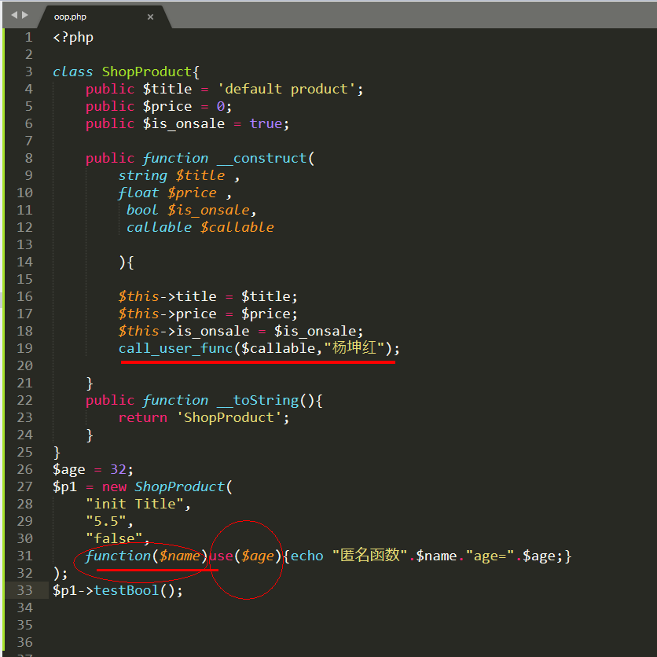
Callable参数类型实例
（匿名函数）

Slide 29
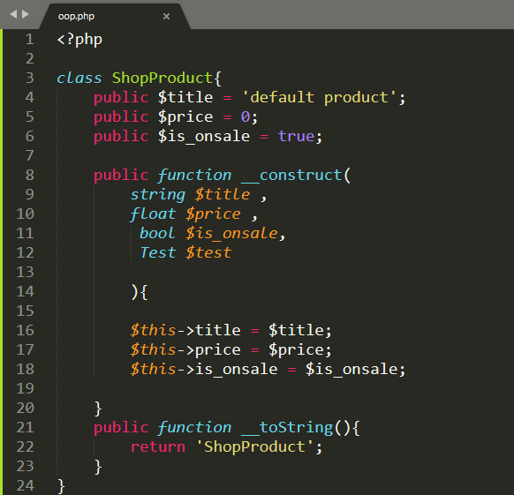
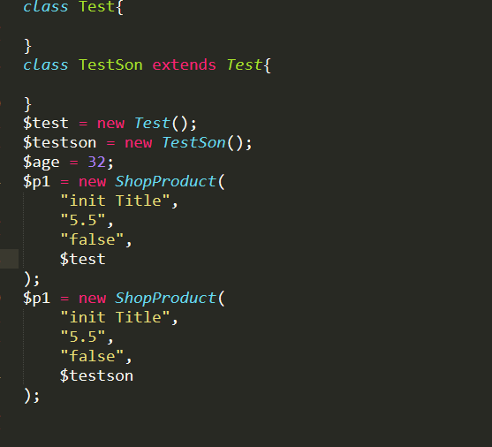
类类型可以是其子类或者接口的实现

Slide 30
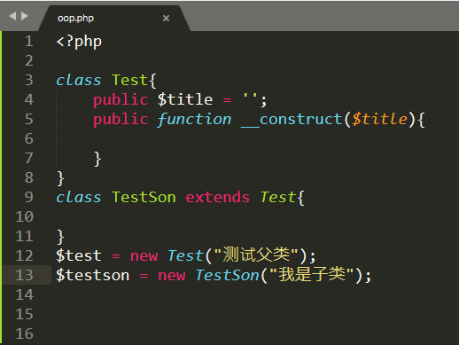
使用继承
1、为了避免代码重复，我们希望在一个类中提供共通的功能，
但允许其他类在在处理一些方法调用时有所不同。
2、创建子类的第一步是找出基类中不适合放在一起或需要进行
不同处理的元素。
3、通过在类声明中使用关键字extends创建子类
4、如果子类（派生类）中没有定义构造方法，实例化子类时会
自动调用父类（超类、基类）的构造方法，实例化要传递父类构造
函数的参数。
5、子类会继承父类public、protected属性和方法
6、子类可以扩展和修改父类的功能（重写，PHP没有重载）

Slide 31
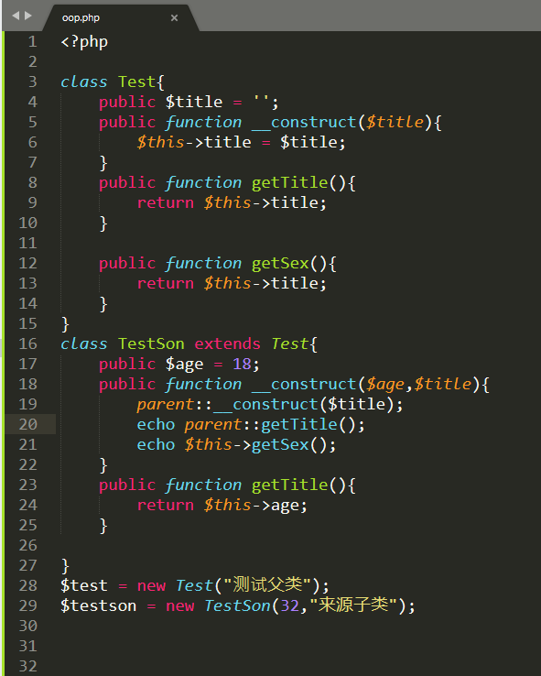
构造方法和继承
1、在子类定义构造方法时，父类的构造方法不会被自动调用
2、在子类定义构造方法时，将参数传递给父类才是完整的类
3、子类中调用父类的方法用关键字parent和双冒号::
parent::__construct(…)
parent::callMethod(…)
如果方法只属于父类，可以直接$this->父类方法（）
4、不能使用::访问父类非静态的属性

Slide 32
管理类的访问
1、public属性和方法可以在程序中的任何上下文中被访问
2、private的属性和方法只能在类内部被访问，子类也无法访问父类的private属性和方法
3、protected的属性和方法只能在类内部或子类中被访问，外部代码无法访问
①可见性关键字允许我们将类中客户端所需的部分暴露给客户端，为对象设置一个清晰的接口
②通过阻止客户端代码访问特定的属性，访问权限控制有助于防止BUG的产生。
③通常，我们倾向于严格控制可访问性，应该设置private、protected，然后在需要的时候逐渐放宽
④最好不要让客户端代码直接访问或修改类的属性，使用访问方法，getter/setter。
public function getTitle();
public function setTitle($value);

Slide 33

THANK YOU
Your life can be enhanced, and your happiness enriched,
when you choose to change your perspective.
汇报人：包图网

Slide 34
紧扣大纲
The user can demonstrate on a projector or computer, or print the presentation and make it into a film a wider field
紧贴专业
The user can demonstrate on a projector or computer, or print the presentation and make it into a film a wider field
点击输入标题
灵活应用
The user can demonstrate on a projector or computer, or print the presentation and make it into a film a wider field

Slide 35
属性相关问题
1、当需要一个属性时，必须从对象外进行操作，进入对
象内部设置和获取属性，数量越来越多变得非常麻烦
2、PHP允许动态设置属性，就算拼写错误也不会有警告
3、类的限制太宽松
4、一次输出多个属性变得麻烦

Slide 36
Part 02
教学分析
Your life can be enhanced, and your happiness enriched,
when you choose to change your perspective.

Slide 37


输入文字
The user can demonstrate on a projector or computer, or print the presentation and make it into a film a wider field
输入文字
The user can demonstrate on a projector or computer, or print the presentation and make it into a film a wider field

Slide 38
单击编辑标题
单击编辑标题
单击编辑标题
The user can demonstrate on a projector or computer, or print the presentation and make
The user can demonstrate on a projector or computer, or print the presentation and make
The user can demonstrate on a projector or computer, or print the presentation and make
The user can demonstrate on a projector or computer, or print the presentation and makeThe user can demonstrate on a projector or computer, or print the presentation and make

Slide 39


重点知识解析
难点知识解析
The user can demonstrate on a projector or computer, or print the presentation and make it into a film a wider field
The user can demonstrate on a projector or computer, or print the presentation and make it into a film a wider field

Slide 40
Part 03
教学过程
Your life can be enhanced, and your happiness enriched,
when you choose to change your perspective.

Slide 41
40%
62%
75%
添加标题
添加标题
添加标题
The user can demonstrate on a projector or computer, or print the presentation and
The user can demonstrate on a projector or computer, or print the presentation and
The user can demonstrate on a projector or computer, or print the presentation and

Slide 42




课前作业布置
The user can demonstrate on a projector or computer, or print the presentation and make it into a film a wider field

Slide 43
情景设计
The user can demonstrate on a projector or computer, or print the presentation and
简化设计
The user can demonstrate on a projector or computer, or print the presentation and
图文并茂
The user can demonstrate on a projector or computer, or print the presentation and
循序渐进
The user can demonstrate on a projector or computer, or print the presentation and

Slide 44
Part 04
教学效果
Your life can be enhanced, and your happiness enriched,
when you choose to change your perspective.

Slide 45



讨论小组
The user can demonstrate on a projector or computer, or print the presentation
数字资源
学习终端
The user can demonstrate on a projector or computer, or print the presentation
The user can demonstrate on a projector or computer, or print the presentation

Slide 46
添加标题
添加标题
添加标题
The user can demonstrate on a projector or computer, or print the presentation and
The user can demonstrate on a projector or computer, or print the presentation and
The user can demonstrate on a projector or computer, or print the presentation and

Slide 47


The user can demonstrate on a projector or computer, or print the presentation
The user can demonstrate on a projector or computer, or print the presentation

Slide 48
Part 05
板书设计
Your life can be enhanced, and your happiness enriched,
when you choose to change your perspective.

Slide 49
添加标题
75%
A
The user can demonstrate on a projector or computer, or print the presentation and
添加标题
56%
B
The user can demonstrate on a projector or computer, or print the presentation and
添加标题
83%
The user can demonstrate on a projector or computer, or print the presentation and
C
添加标题
75%
D
The user can demonstrate on a projector or computer, or print the presentation and

Slide 50



输入内容
输入内容
输入内容
The user can demonstrate on a projector or computer, or print the presentation and make it into a film a wider field
The user can demonstrate on a projector or computer, or print the presentation and make it into a film a wider field
The user can demonstrate on a projector or computer, or print the presentation and make it into a film a wider field
The Project
The Project
The Project

Slide 51
添加标题
添加标题
添加标题
The user can demonstrate on a projector or computer, or print the presentation and make it into a film
The user can demonstrate on a projector or computer, or print the presentation and make it into a film
The user can demonstrate on a projector or computer, or print the presentation and make it into a film

Slide 52
MARKETING REPORT
THANK YOU
Your life can be enhanced, and your happiness enriched,
when you choose to change your perspective.
汇报人：包图网

Slide 53
版权声明
感谢您下载包图网平台上提供的PPT作品，为了您和包图网以及原创作者的利益，请勿复制、传播、销售，否则将承担法律责任！包图网将对作品进行维权，按照传播下载次数进行十倍的索取赔偿！
1.在包图网出售的PPT模板是免版税类（RF：Royalty-Free）正版受《中国人民共和国著作法》和《世界版权公约》的保护，作品的所有权、版权和著作权归包图网所有，您下载的是PPT模板素材的使用权。
2.不得将包图网的PPT模板、PPT素材，本身用于再出售，或者出租、出借、转让、分销、发布或者作为礼物供他人使用，不得转授权、出卖、转让本协议或者本协议中的权利。
更多精品PPT模板：http://ibaotu.com/ppt/
点击进入

